Slide 1
Ejemplo de Creación de una Presentación

Slide 2
Este documento de tipo PowerPoint fué generado automáticamente utilizando el paquete RMarkdown

Slide 3
Contenido
Tabla del Maratón de NY
Diferentes Gráficos
Gráfico de Barras
Diagrama de Pareto
Nubes de Palabras
Otros
Mi sitio Web

Slide 4
Maratón de NY
Corredor | Lugar en que llego | Sexo | Edad | Pais | Tiempo
8713 | 8915 | Male | 41 | BRA | 248.9
15726 | 16010 | Male | 44 | MEX | 283.8
2504 | 2596 | Male | 27 | MEX | 207.0
5617 | 5768 | Female | 40 | MEX | 232.4
12955 | 13208 | Male | 51 | MEX | 269.0
23003 | 23373 | Male | 18 | MEX | 408.3
Este es un ejemplo de creación de Tablas

Slide 5
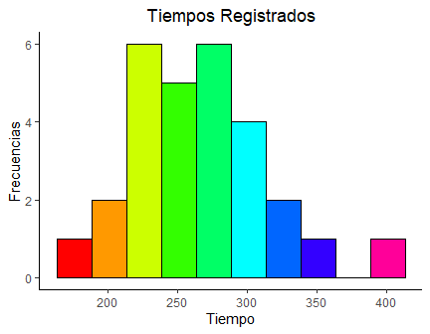
Histograma
Este slide contiene una nota para el orador
Para regresar al Contenido presiona aquí
Notes:
Esta es una nota para el orador

Slide 6
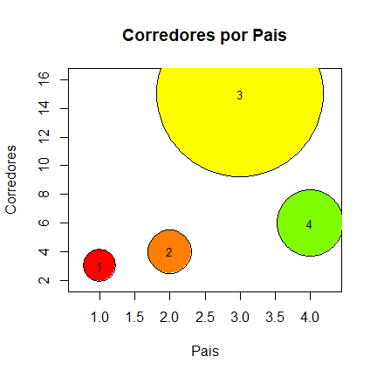
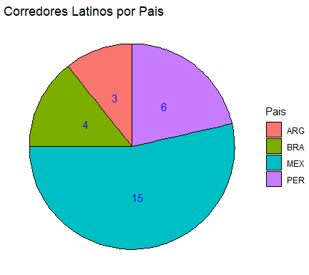
Mostrando dos Gráficos en un Slide

Slide 7
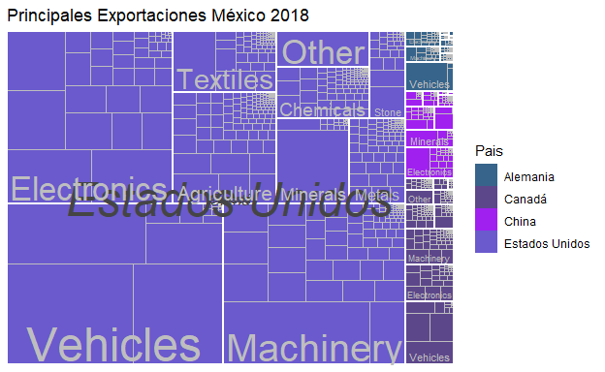
Mapa de Rectángulos

Slide 8
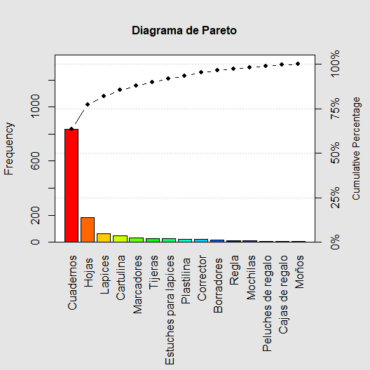
Diagrama de Pareto

Slide 9
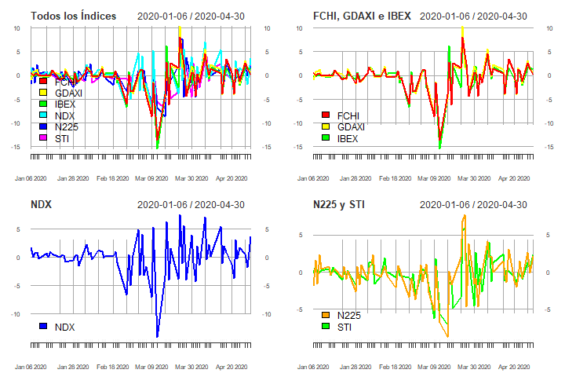
Indices Bursátiles Enero - Abril 2020

Slide 10
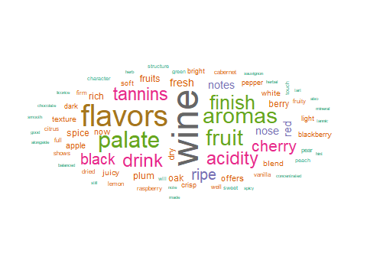
Comentarios acerca de Vinos

Slide 11

Autor
Rocío Chávez
Visita mi Página de Internet “Aprende Ciencia de Datos con Rocío Chávez” dando clic aquí

